Slide 1
NOTAS COMPLEMENTARES DA DISTRIBUIÇÃO DELTA DE DIRAC E TRANSFORMADA DE LAPLACE
ETTORE A. DE BARROS

Slide 2
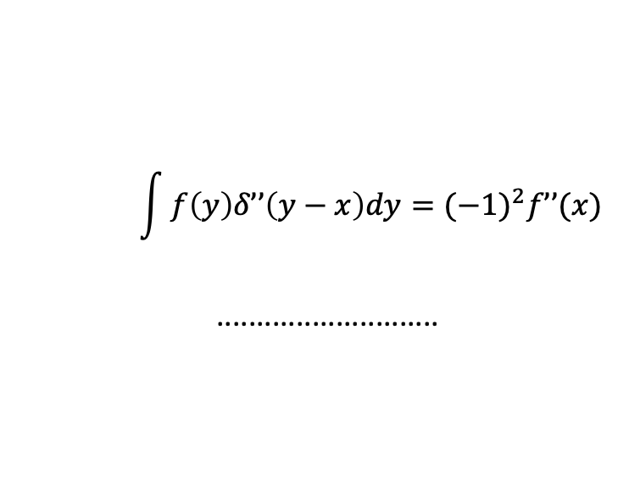
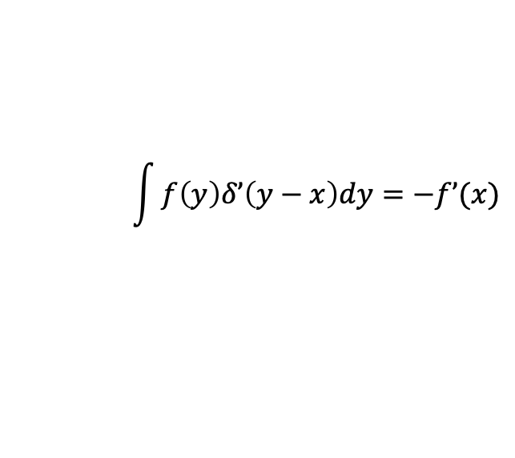
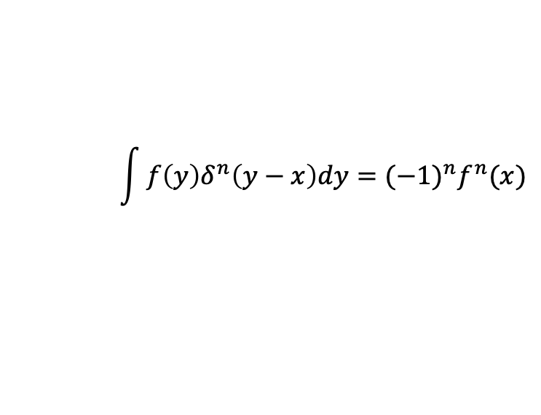
1- DERIVADAS DA “FUNÇÃO” DELTA DE DIRAC E SUAS
TRANSFORMADAS DE LAPLACE
DA TEORIA DAS DISTRIBUIÇÕES:
$$\int{f\left(y\right)δ’\left(y−x\right)dy=−f’(x)}$$
$$\int{f\left(y\right)δ’’\left(y−x\right)dy={(−1)}^{2}f’’(x)}$$
............................
$$\int{f\left(y\right)δ^{n}\left(y−x\right)dy={(−1)}^{n}f^{n}(x)}$$

Slide 3
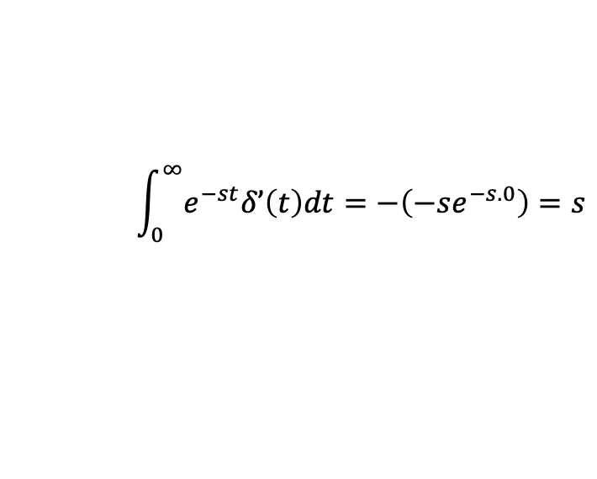
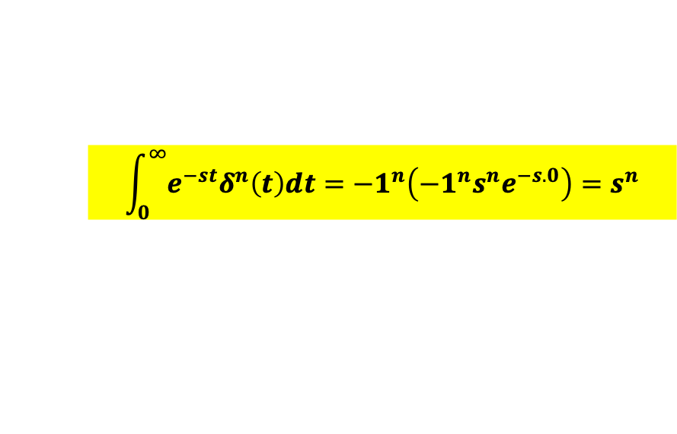
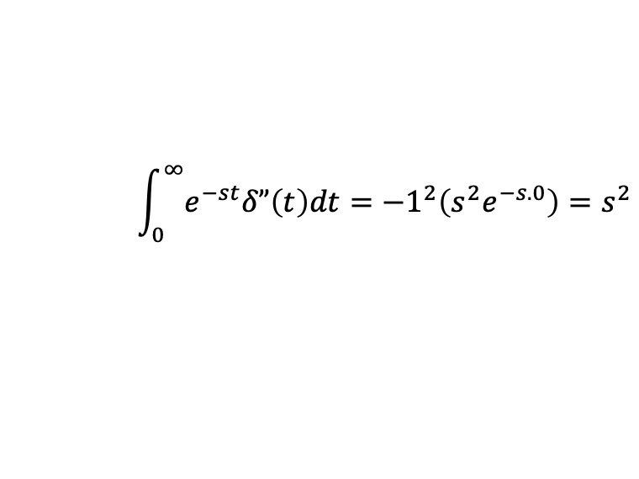
PARA O CÁLCULO DAS RESPECTIVAS TRANSFORMADAS DE LAPLACE,
SUBSTITUÍMOS “y” por “t”, f(y) por ${”e}^{−st}$” e “x” por “0”, obtendo:
$$\int_{0}^{∞}{e^{−st}δ’\left(t\right)dt=−\left(−se^{−s.0}\right)=s}$$
$$\int_{0}^{∞}{e^{−st}δ”\left(t\right)dt={−1}^{2}\left(s^{2}e^{−s.0}\right)=s^{2}}$$
.................
$$\int_{0}^{∞}{e^{−st}δ^{n}\left(t\right)dt={−1}^{n}\left({{−1}^{n}s}^{n}e^{−s.0}\right)=s^{n}}$$

Slide 4
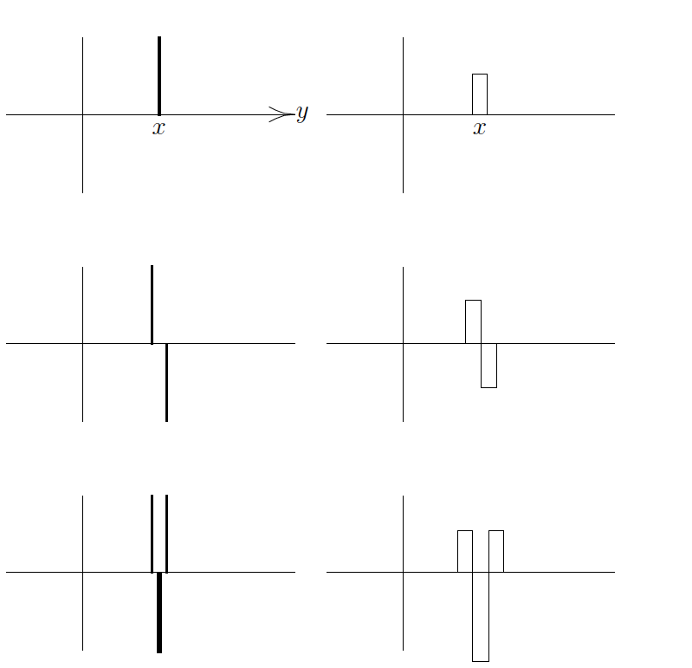
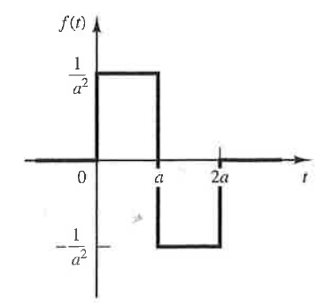
REPRESENTAÇÃO APROXIMADA DA FUNÇÃO DELTA E SUAS DERIVADAS

Slide 5
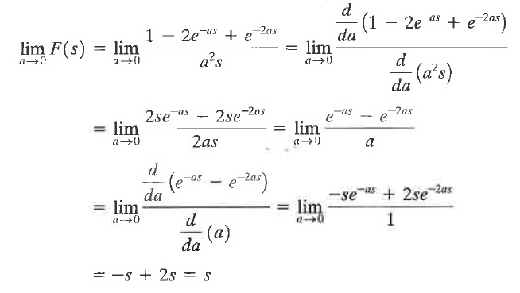

Slide 6
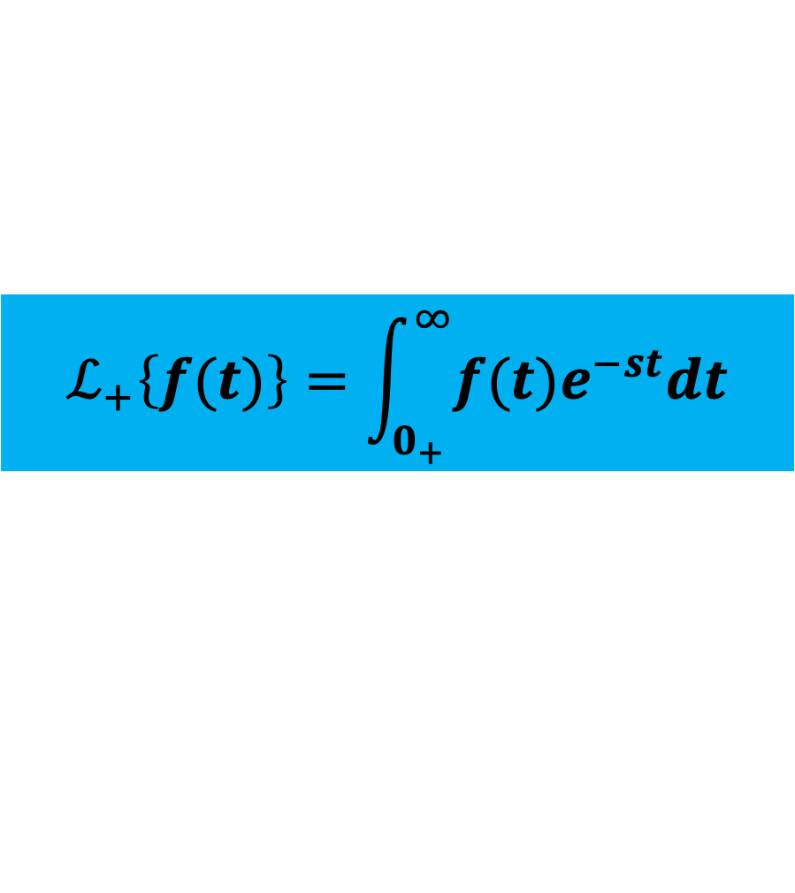
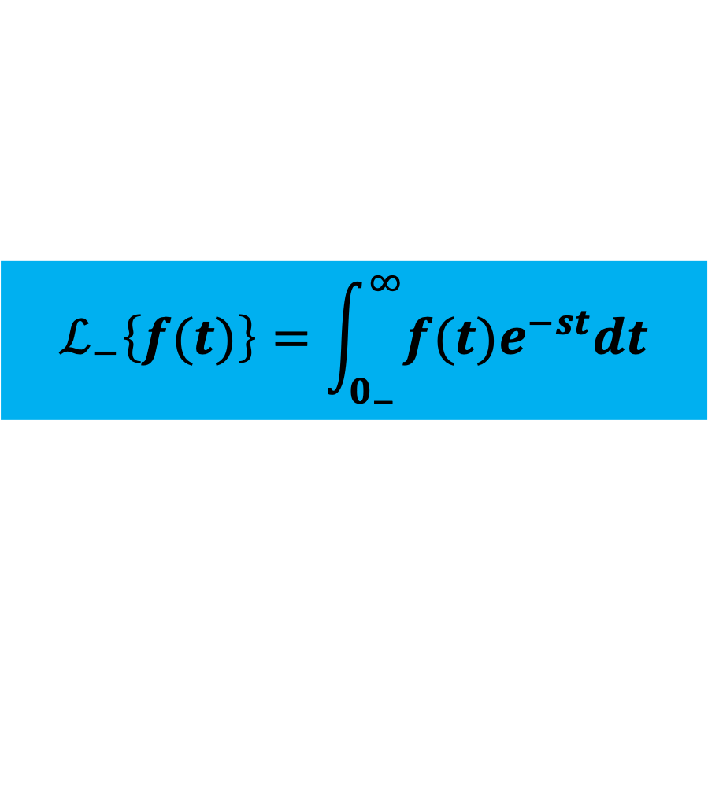
2- TRANSFORMADAS DE LAPLACE $ℒ_{+}$, $ℒ_{−}$, E APLICAÇÕES
$$ℒ_{+}\left\{f(t)\right\}=\int_{0_{+}}^{∞}{f(t)e^{−st}dt}$$
$$ℒ_{−}\left\{f(t)\right\}=\int_{0_{−}}^{∞}{f(t)e^{−st}dt}$$
AS 2 EXPRESSÕES PRODUZEM RESULTADOS DIFERENTES QDO.
HÁ UMA DESCONTINUIDADE DE f(t) em t = 0, pois:
$ℒ_{−}\left\{f(t)\right\}=\int_{0_{−}}^{∞}{f(t)e^{−st}dt}$= $ℒ_{+}\left\{f(t)\right\}$+ $\int_{0_{−}}^{0_{+}}{f(t)e^{−st}dt}$

Slide 7
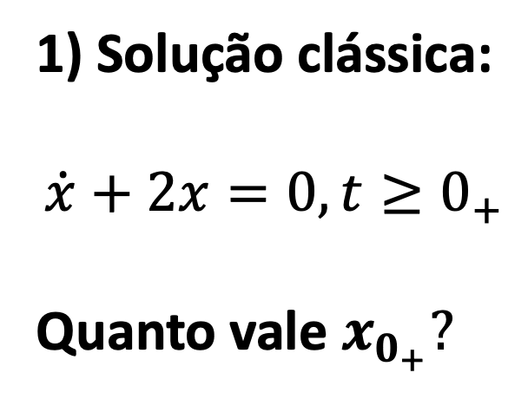
EXEMPLO:
$$\dot{x}+2x=δ, ,t>0_{−}, x\left(0_{−}\right)=1$$
1) Solução clássica:
$$\dot{x}+2x=0, t≥0_{+}$$
Quanto vale $x_{0_{+}}?$
$x\left(t\right)={(x}_{0_{+}})e^{−2t}$, $t≥0_{+}$
x(t) apresenta uma descontinuidade em t = 0, de forma que $\dot{x}$(0)= $δ(0)$.
Logo :
$\int_{0_{−}}^{0_{+}}{δ\left(t\right)dt=}$ ${(x}_{0_{+}})−{(x}_{0_{−}})=1$. Sendo assim, ${(x}_{0_{+}})$= 1+1 = 2.

Slide 8
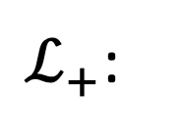
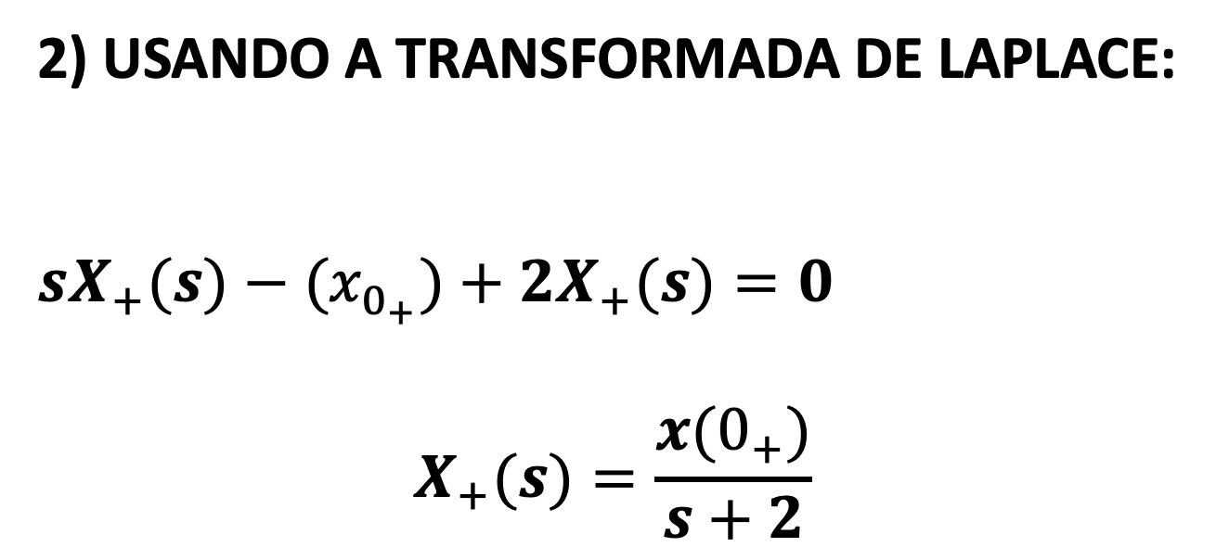
2) USANDO A TRANSFORMADA DE LAPLACE:
$sX_{+}(s)−$ ${(x}_{0_{+}})+2X_{+}(s)=0$
$$X_{+}(s)=\frac{x(0_{+})}{s+2}$$
$ℒ_{+}$:
$x\left(t\right)={(x}_{0_{+}})e^{−2t}$, $t≥0_{+}$
, onde ${(x}_{0_{+}})$ é calculado como anteriormente

Slide 9
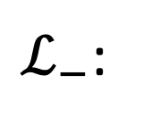
3) USANDO A TRANSFORMADA DE LAPLACE
$ℒ_{−}$:
$sX_{−}(s)−$ ${(x}_{0_{−}})+2X_{−}(s)=1$
$X_{−}\left(s\right)=\frac{x\left(0_{−}\right)}{s+2}+\frac{1}{s+2}=\frac{2}{s+2}$, $t>0_{−}$
$x\left(t\right)={2e}^{−2t}$,$t>0_{−}$

Slide 10
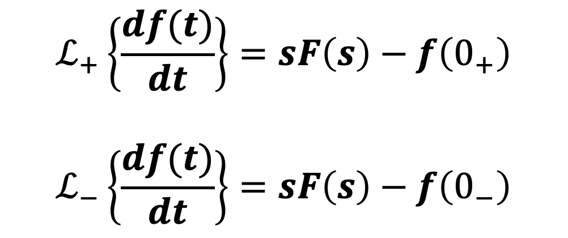
SE HÁ DESCONTINUIDADE EM t= 0, É IMPORTANTE FAZER
AS DISTINÇÕES ENTRE $0_{+}$ E $0_{−}$
$$ℒ_{+}\left\{\frac{df(t)}{dt}\right\}=sF\left(s\right)−f\left(0_{+}\right)$$
$$ℒ_{−}\left\{\frac{df(t)}{dt}\right\}=sF\left(s\right)−f\left(0_{−}\right)$$

Slide 11
TEOREMA DO VALOR INICIAL
Sejam f(t) e sua derivada transformáveis por Laplace, e
Se “sF(s)”existe, então:
$$f\left(0+\right)=\lim_{s→∞}{sF(s)}$$
Prova:
$\lim_{s→∞}\int_{0+}^{∞}{\left[\frac{df(t)}{dt}\right]}e^{−st}dt=$ $\lim_{s→∞}[{sF\left(s\right)−f\left(0+\right)]=0. Portanto}$
$$f\left(0+\right)=\lim_{s→∞}{sF(s)}$$

